Slide 1
PORTFOLIO PROJECT
Ludomanski Budni
Платформа ставок на спорт — навчальний full-stack проект
Vanilla JS
Firebase
Real-time API
Node.js / Express

Slide 2
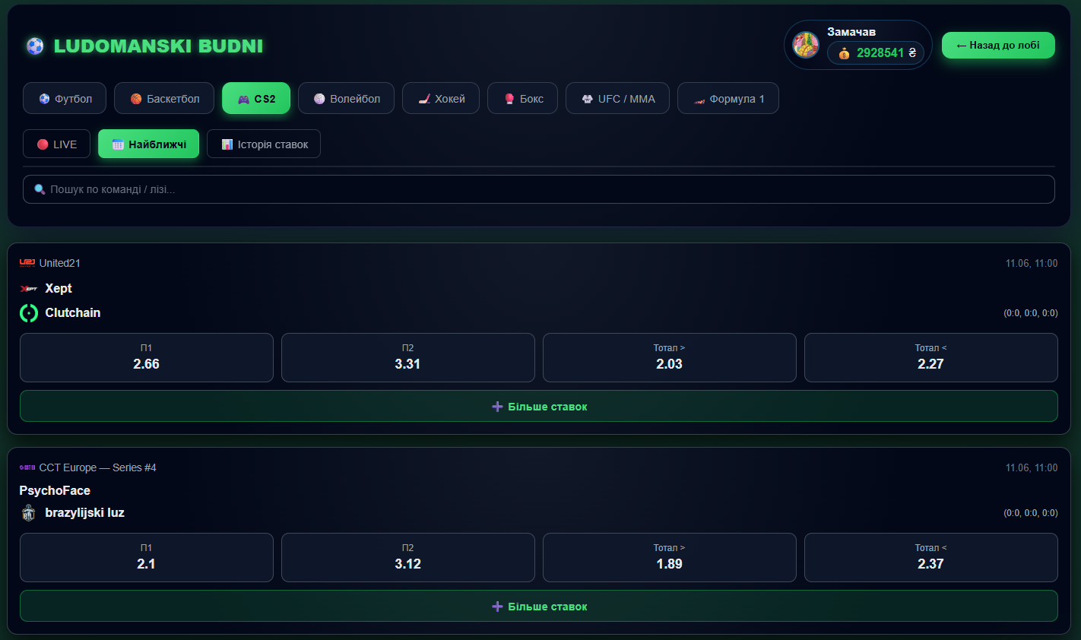
CURATED WORK
Про проект
LUDOMANSKI BUDNI • 2025
Навчальна букмекерська
платформа
⚽ Футбол
🏀 Баскет
🎮 CS2
🏒 Хокей
Man City
LIVE 67'
Arsenal
✓
8 видів спорту — Football, CS2, UFC, F1 та інші
П1 2.1
X 3.4
П2 3.8
✓
4 зовнішніх API з нормалізацією даних
Liverpool
18:00
✓
Firebase Firestore — баланс, профіль, ставки

Slide 3
ТЕХНІЧНИЙ СТЕК
🖥️
⚙️
☁️
🔌
Frontend
Backend
Дані / Auth
Зовнішні API
Vanilla JS ES2022+
Node.js / Express
Firebase Firestore
API-Football
HTML5 / CSS3
REST Proxy Server
Firebase Auth
PandaScore CS2
Firebase JS SDK v12
CORS & Rate-limit
LocalStorage cache
API-Basketball
Glassmorphism UI
Render.com deploy
Session-based flow
API-Hockey / MMA

Slide 4
КЛЮЧОВІ ФУНКЦІЇ
Що вміє платформа
🔴
Live & Upcoming
🎫
Betslip
💰
Cash-out
Реальні матчі з live-статусами, рахунками та хвилинами матчу
Накопичувальний купон, підрахунок загального коефіцієнта
Динамічна сума кешауту на основі прогресу і рахунку матчу
🏆
8 видів спорту
🔍
Пошук і фільтри
📊
Історія ставок
Футбол, CS2, баскетбол, хокей, UFC, бокс, волейбол, F1
Пошук команд, сортування ліг (Топ-5, Євро, інші)
Статуси в реальному часі, авто-розрахунок виграшів

Slide 5
АРХІТЕКТУРА
Як це працює
🌐 Зовнішні API
☁️ Firebase
API-Football / PandaScore / API-Basketball / API-Hockey
Firestore — баланс / профіль
Firestore — історія ставок
⚙️ Proxy Backend
Node.js Express → Render.com → CORS + Rate-limit
Auth — сесії користувачів
🖥️ Frontend
💾 LocalStorage
HTML + Vanilla JS → UI / Betslip / Live / History
Fallback-кеш для history

Slide 6
ЧЕСНА ОЦІНКА
Обмеження та висновки
⚠️ Обмеження
✅ Що вивчив
API без фіналів
✓ Інтеграція з реальними спортивними API + нормалізація різних форматів
Безкоштовні API не повертають фінальний рахунок — авто-закриття ставок недоступне
✓ Optimistic UI + Firestore sync для балансу
Ручні оновлення
Результати матчів вносяться вручну через Firebase Console
✓ Динамічна логіка кешауту на основі live-рахунку та прогресу матчу
CS2 live only
Повний live-режим працює лише для кіберспорту (PandaScore)
✓ Firebase Auth + Firestore як єдиний стан
E2E-тести
Без платного API неможливо протестувати весь flow від початку до кінця
✓ Express proxy: CORS, rate-limit, routing

